Slide 1




组会汇报
汇报人：钟郑健

Slide 2


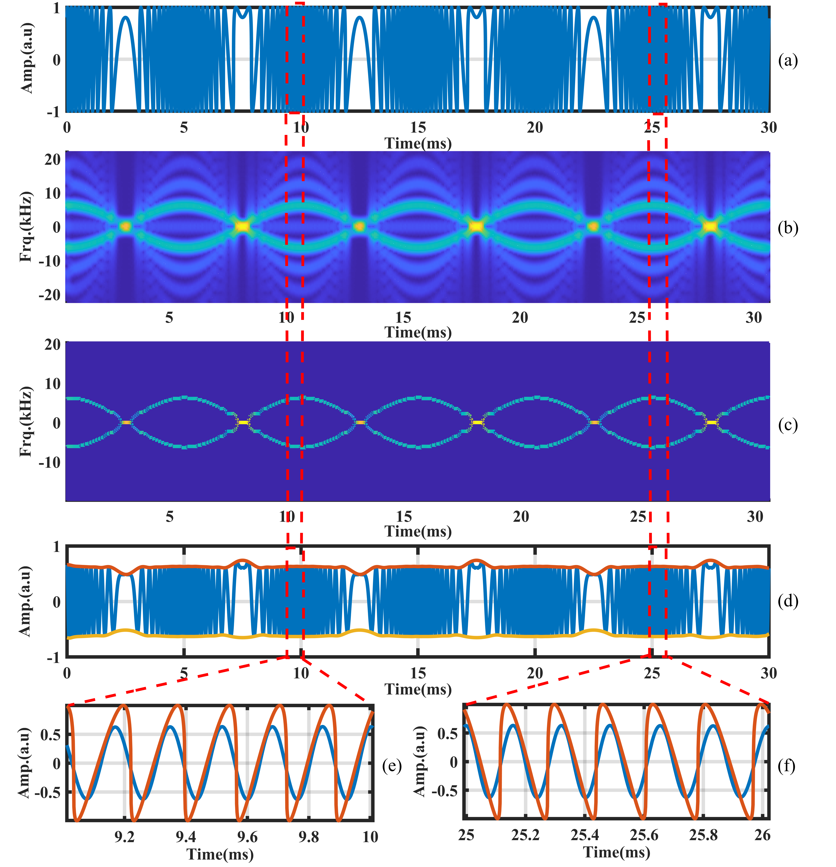

判断方向困难

Slide 3
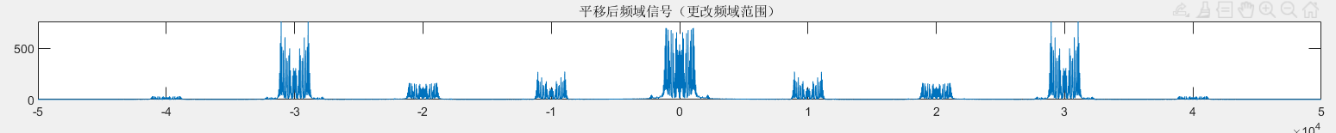
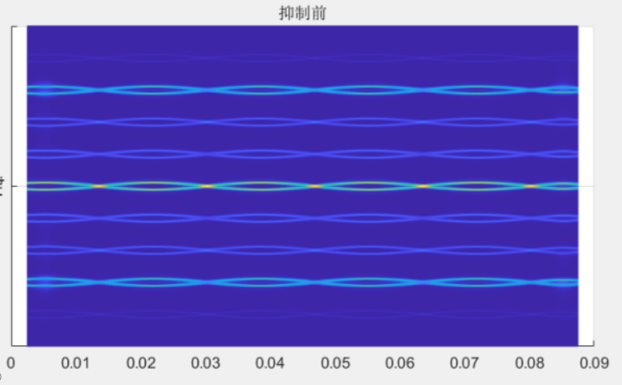
谱处理方向判断 解决方案1：调制

Slide 4
谱处理方向判断 解决方案2：神经网络
数据集
输入：归一化点数条纹
标签：上条纹 1 驼峰区 0
下条纹-1
样本数：210448*1001
三层神经网络（分类网络）
全连接层数: 3
第一层大小: 10
第二层大小: 10
第三层大小: 10
激活函数: ReLU
训练
交叉验证：五折
训练时间：968.78秒
预测速度：~21000 obs/sec
（每秒能完成的预测数）
准确度(验证):100.0%

Slide 5
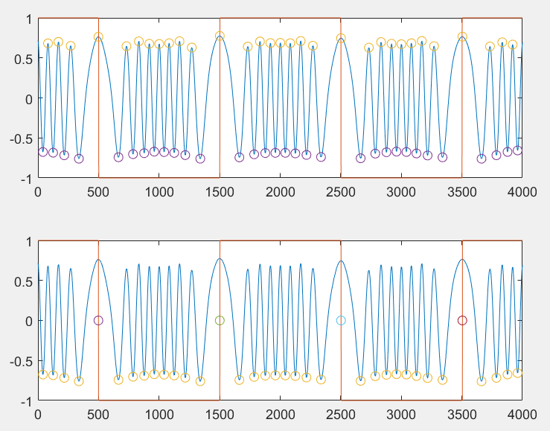
数据集
SMI
谱处理（降C）
降C后的信号SMI及其峰谷值
C<1.5
not
原方向变化的点附近的峰谷点为翻转点
原方向变化的点右侧的点为翻转点

Slide 6
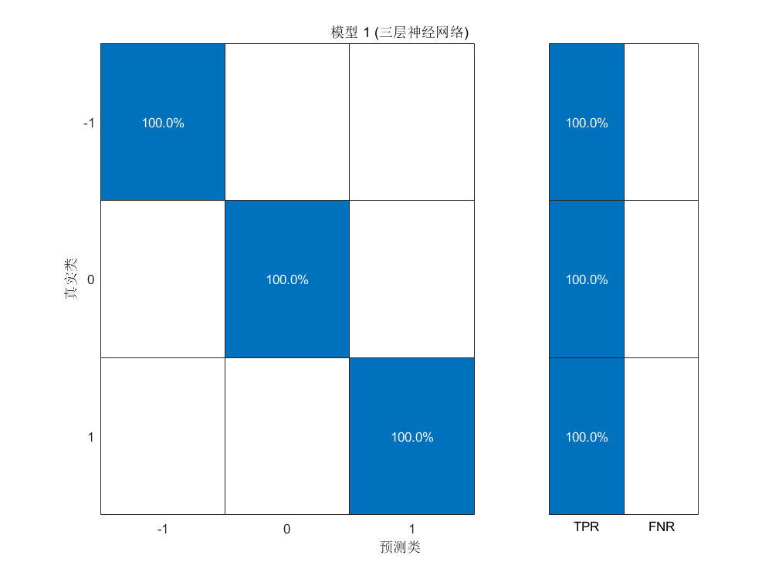
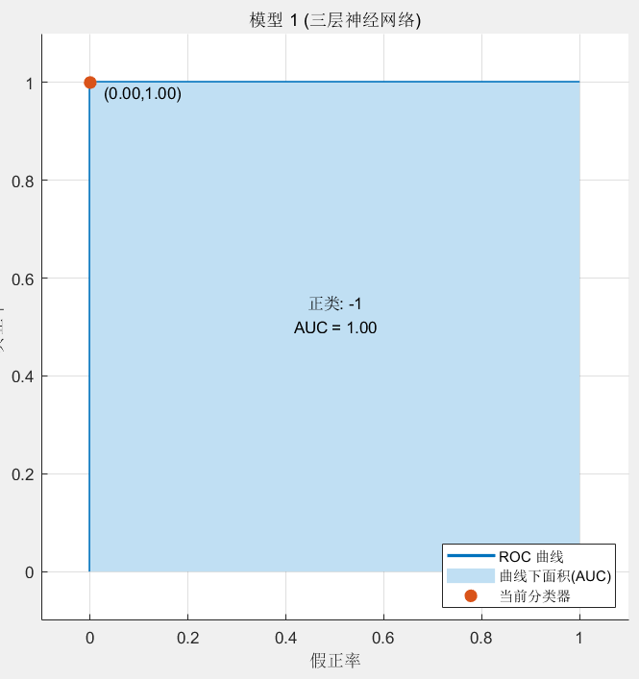
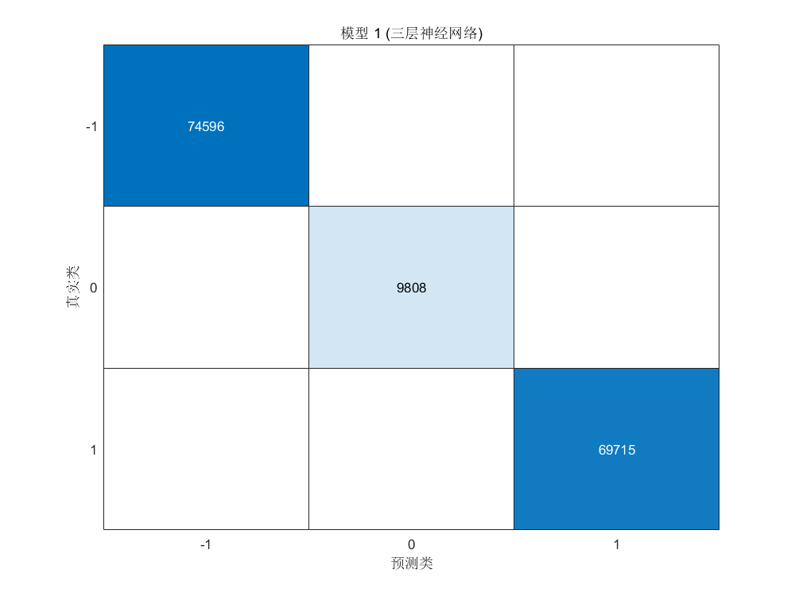
混淆矩阵
ROC曲线

Slide 7
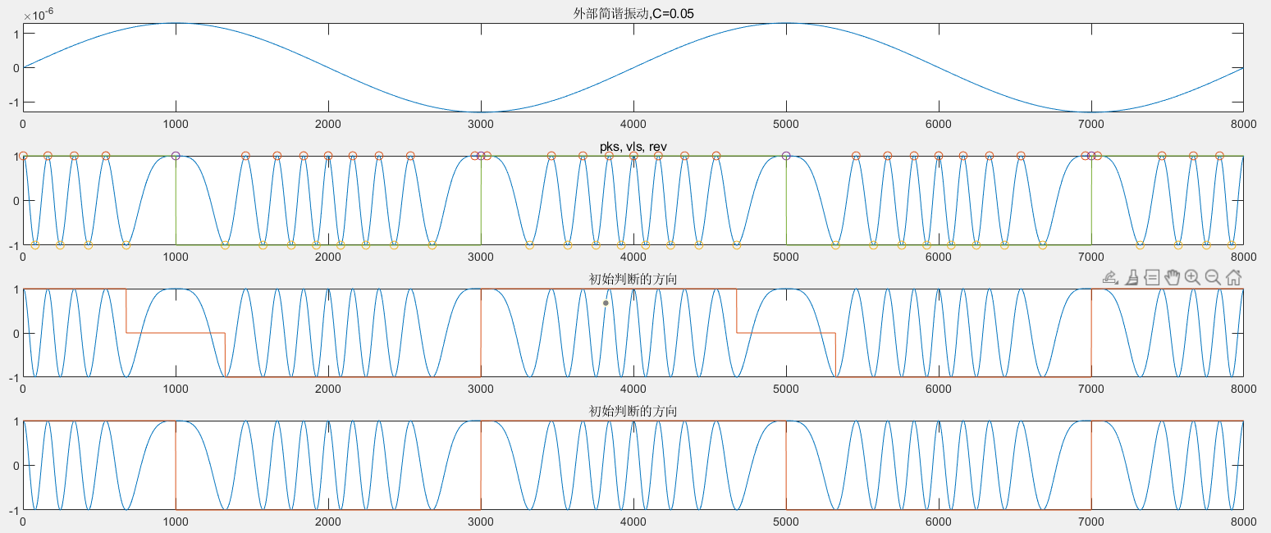
仿真结果验证（1）C=0.05
标 结果

Slide 8
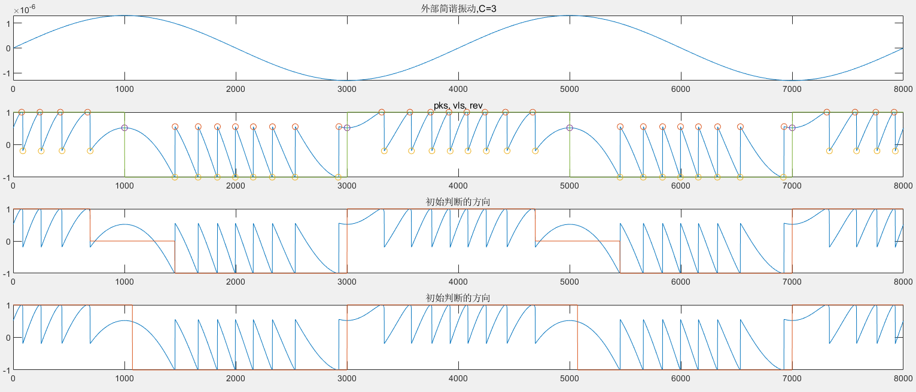
仿真结果验证（2）C=3
标 结果

Slide 9
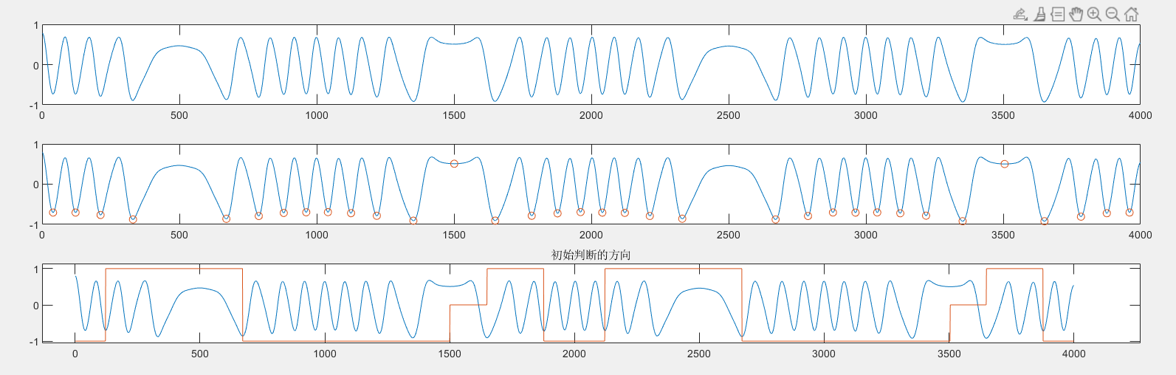
仿真结果验证（3）C=0
标 结果

Slide 10
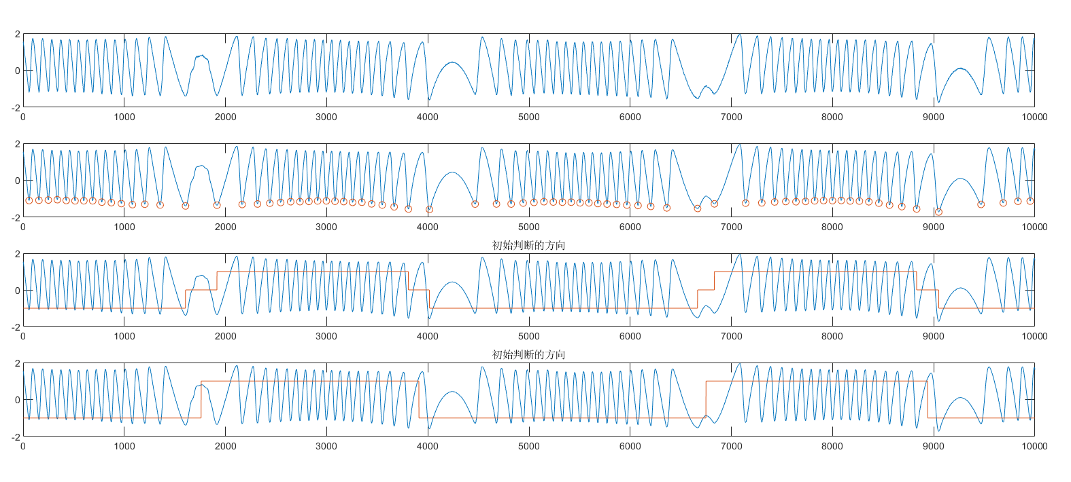
实验结果验证（1）

Slide 11
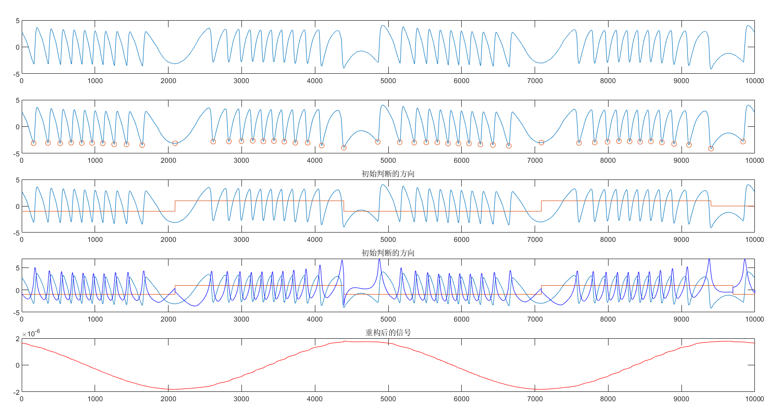
实验结果验证（2）

Slide 12
后续安排
（1）完善方向判断神经网络
（需要重新建库）（网络结构优化）
（2）新网络：同步测C 与 测方向
（回归网络，能得到C值随时间变化的曲线 以及 正确的方向信息）

Slide 13
谢谢观看
THANK YOU

